Slide 1
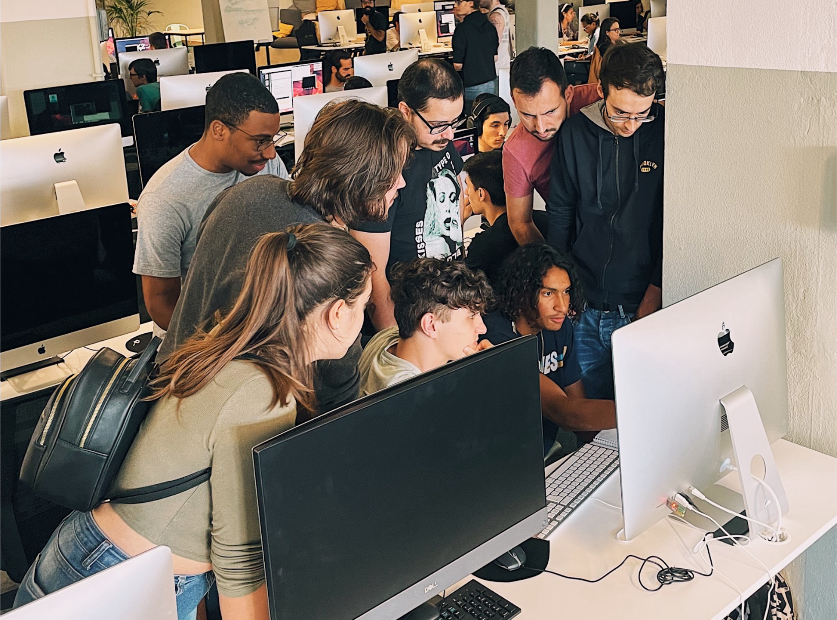
O FUTURO DO ENSINO TECNOLÓGICO ATRAVÉS DA INOVAÇÃO E DA DEMOCRATIZAÇÃO

Slide 2
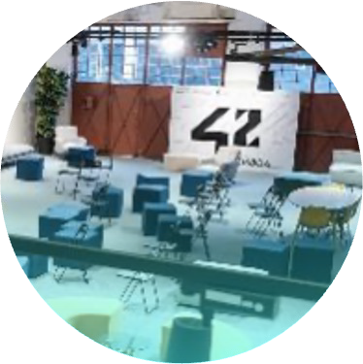
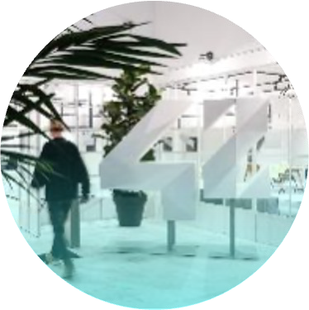
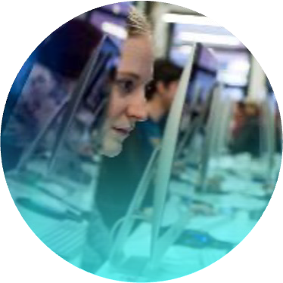
Agenda
Partilhar a evolução da Escola 42 em Portugal, desde o seu lançamento em 2020
Divulgar o modelo pedagógico da 42
Apresentar a visão e a ambição da escola para 2026
2

Slide 3
Tópico 1
Partilhar a evolução da Escola 42 em Portugal, desde o seu lançamento em 2020
3

Slide 4
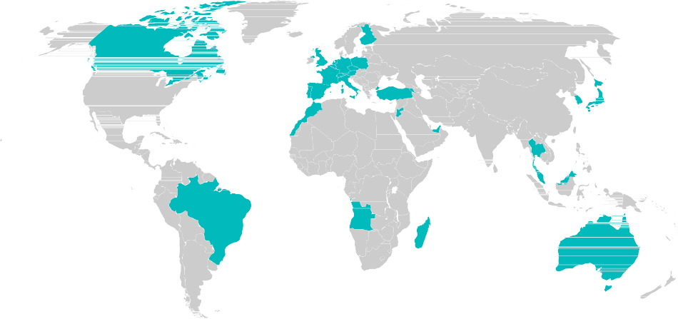
A 42 está a impactar profundamente a educação tecnológica à escala global
PRINCIPAIS MARCOS...
Modelo de ensino único: sem propinas e com taxa de recrutamento de 100%
Presença crescente todos os meses, com 54 campus já abertos
6ª universidade mais inovadora a nível mundial pela WURI, 2023²
1º lugar na categoria de Valor Ético no top 50 mundial (WURI, 2023)
GITEX 2023: Evento emblemático com apresentação de projetos dos alunos
2013
fundação
+30
países
+50
campus
+250
pedidos de abertura de novos campus
~600k
candidatos registados
+21k
estudantes ativos
+37k
estudantes formados
… 42 É APOIADA POR UMA FORTE REDE GLOBAL DE PARCEIROS

Slide 5
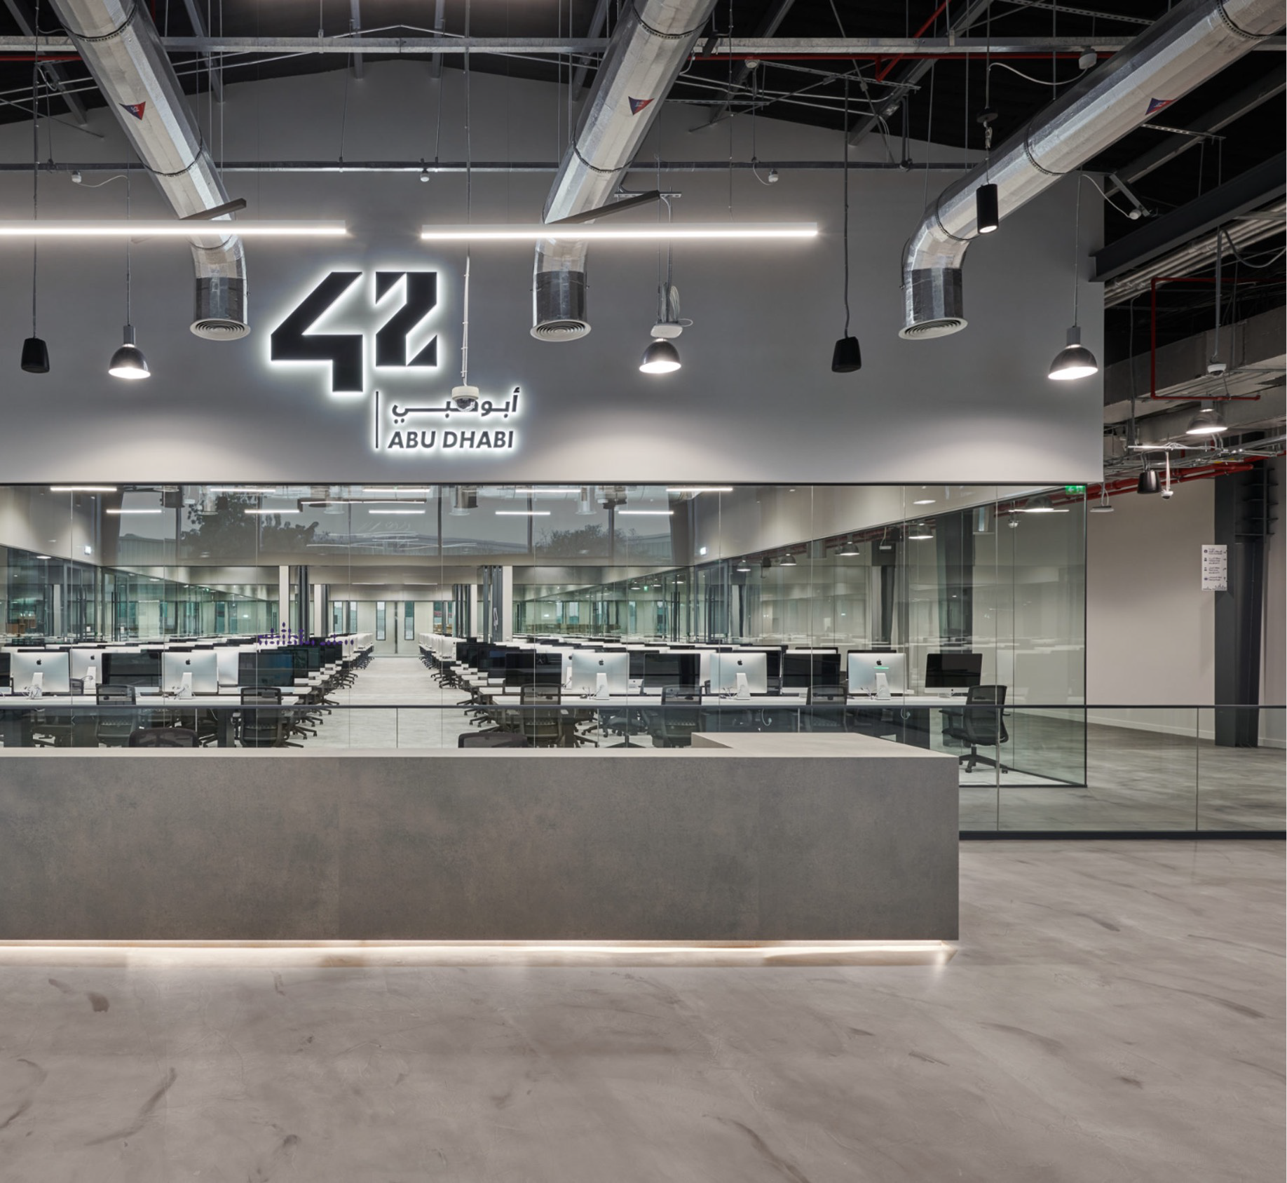
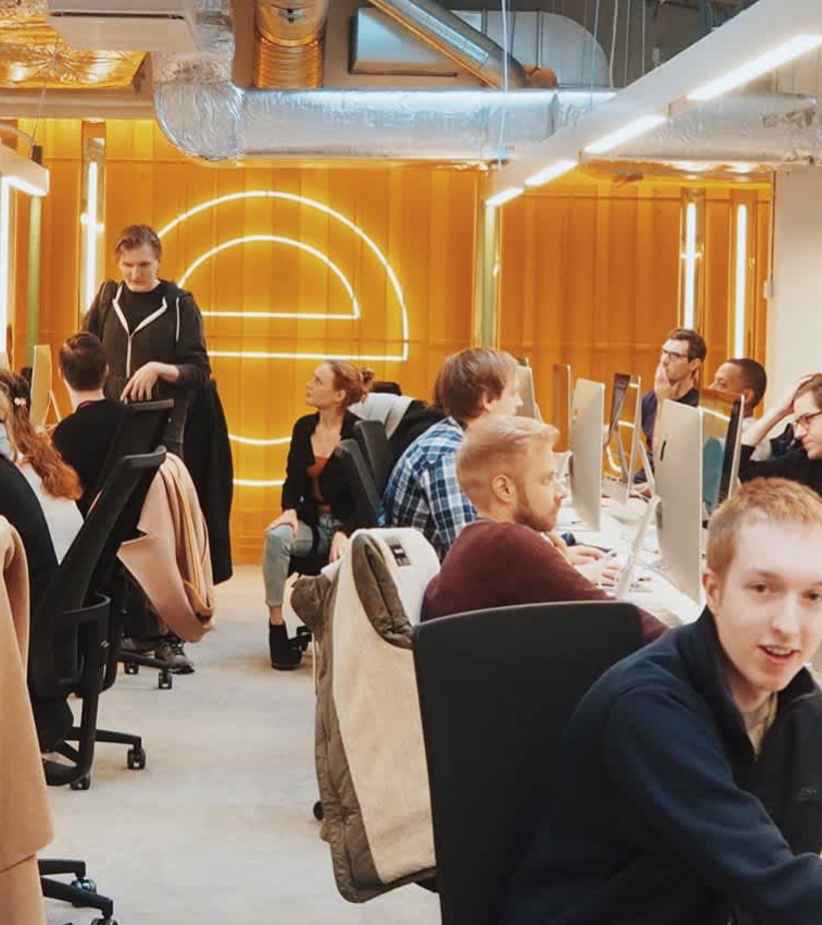
HIVE
Helsinki
42 Abu Dhabi

Slide 6
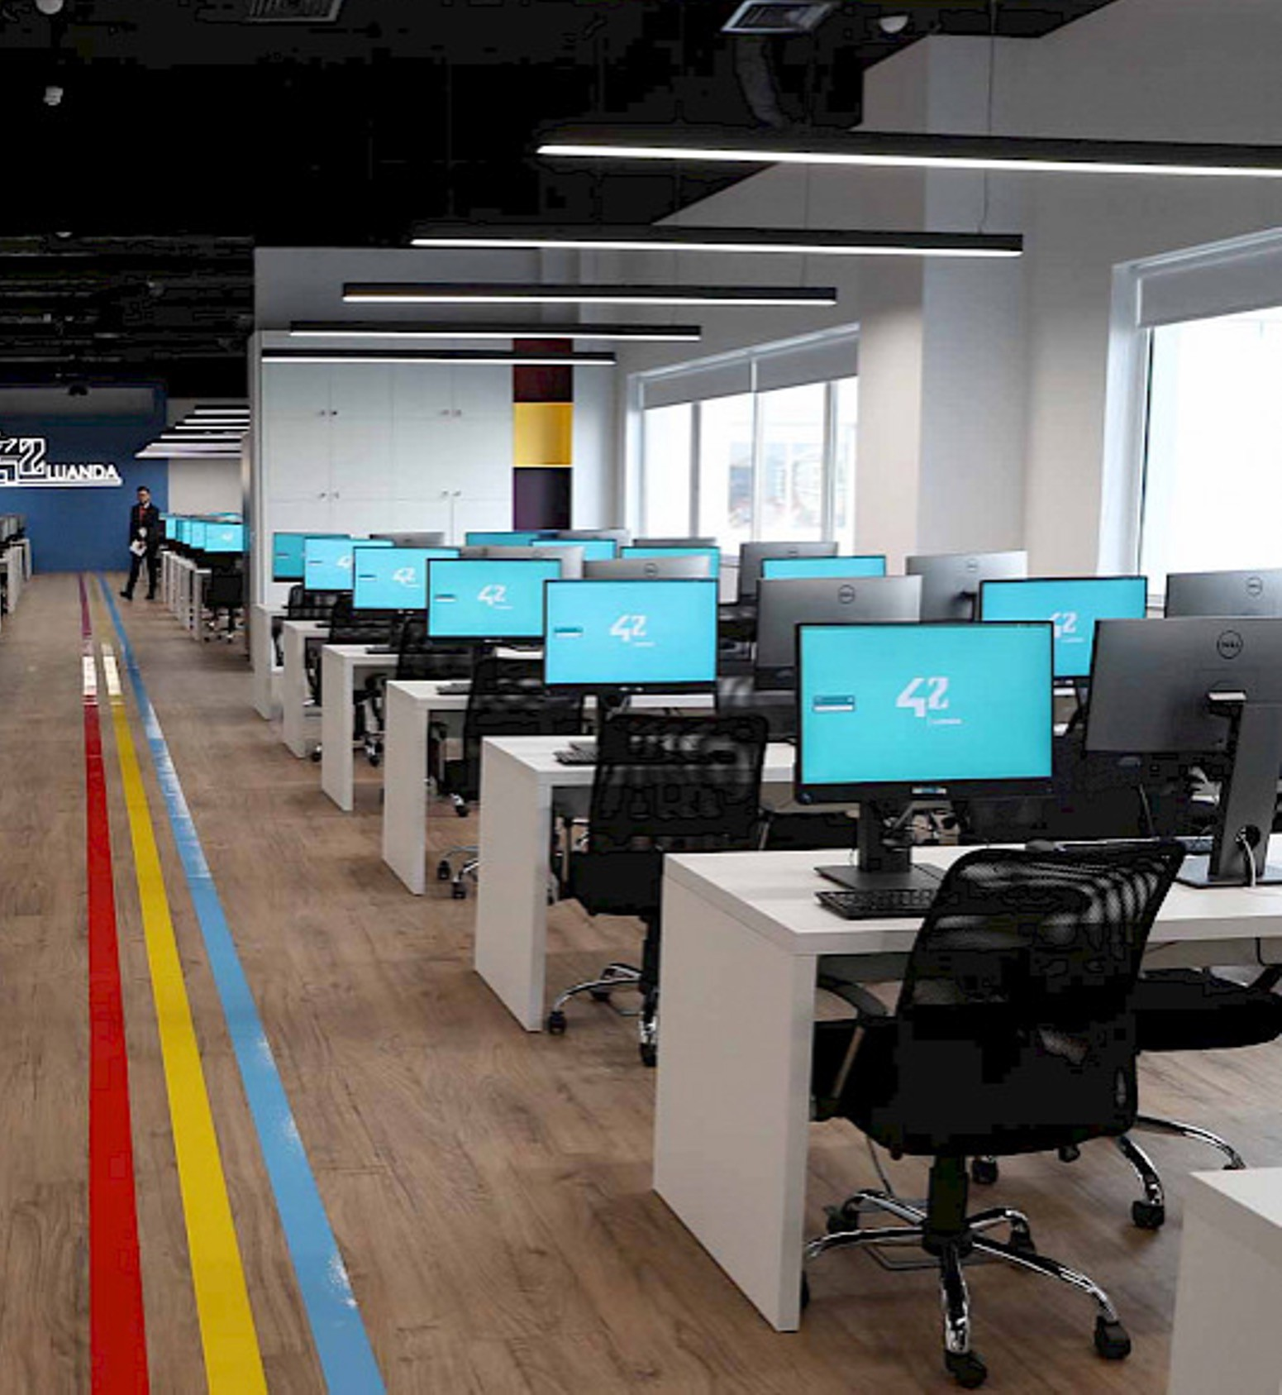
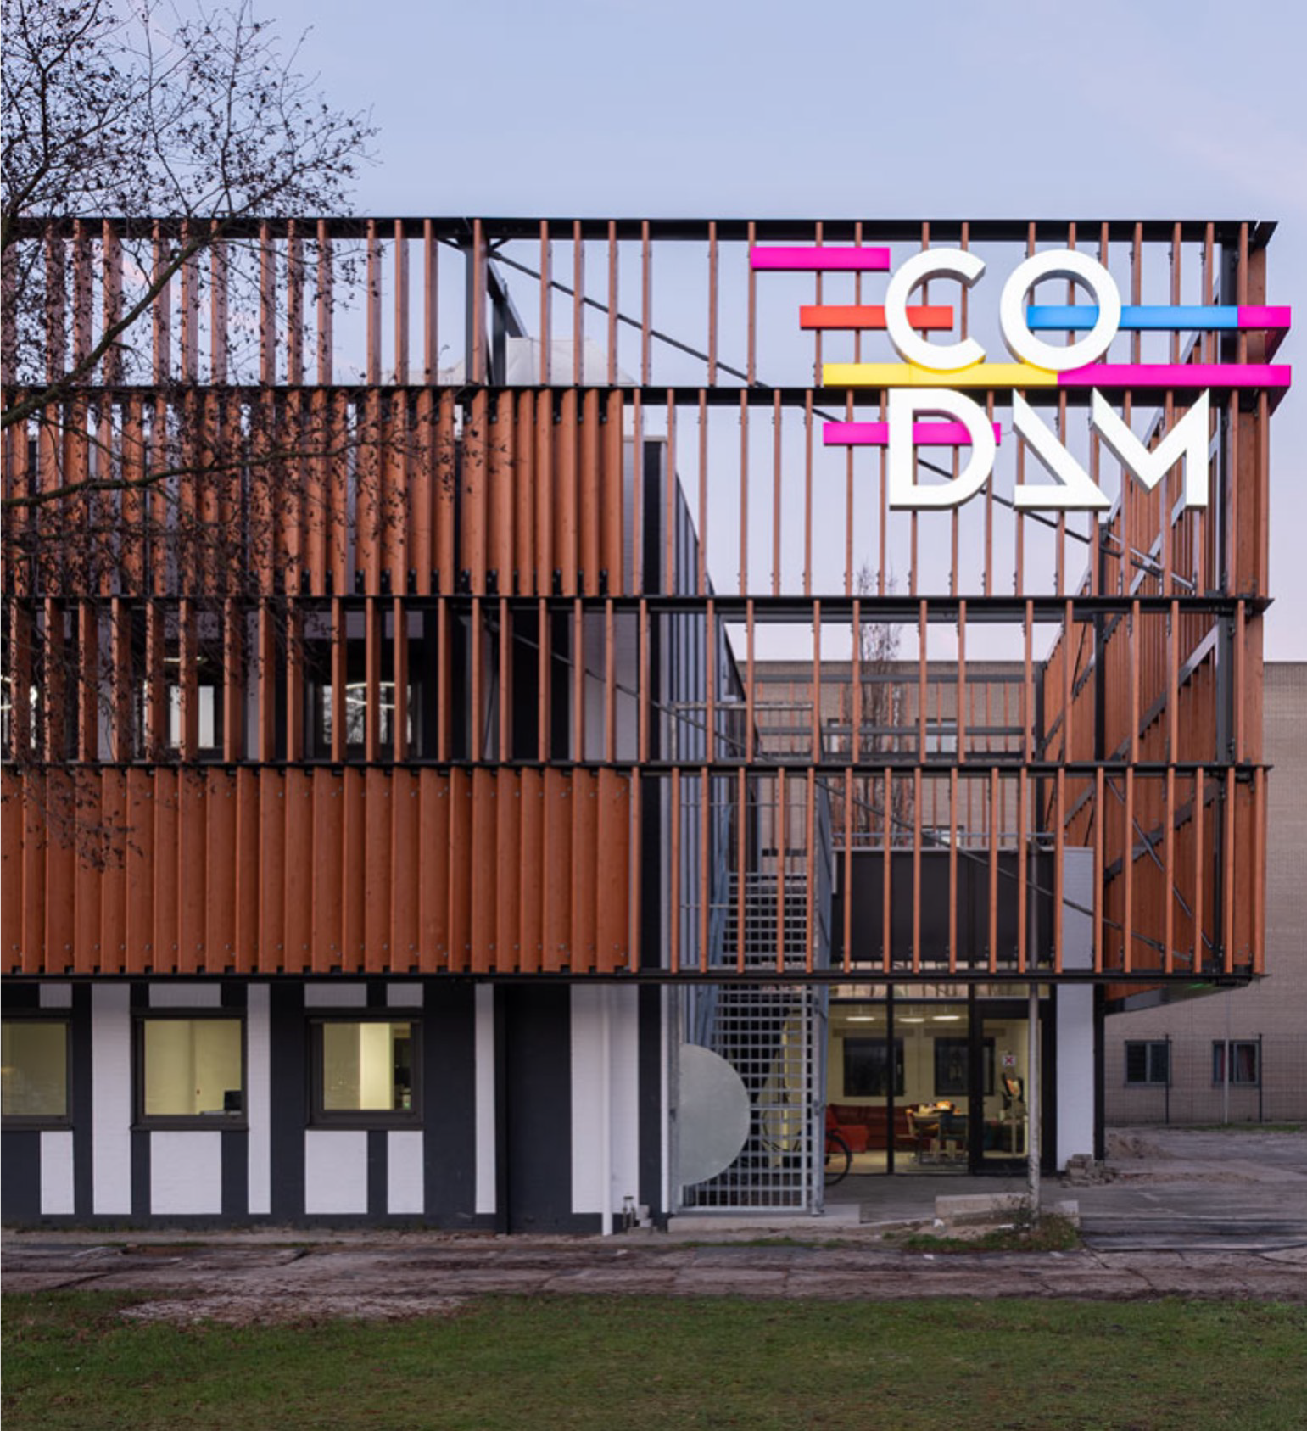
42 Luanda
CODAM

Slide 7
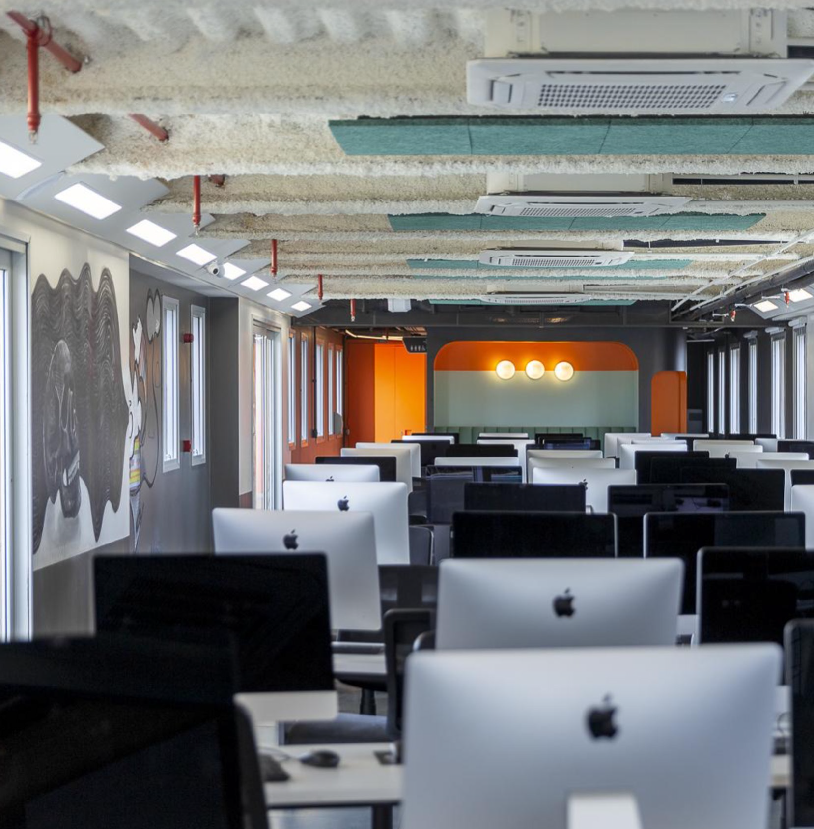
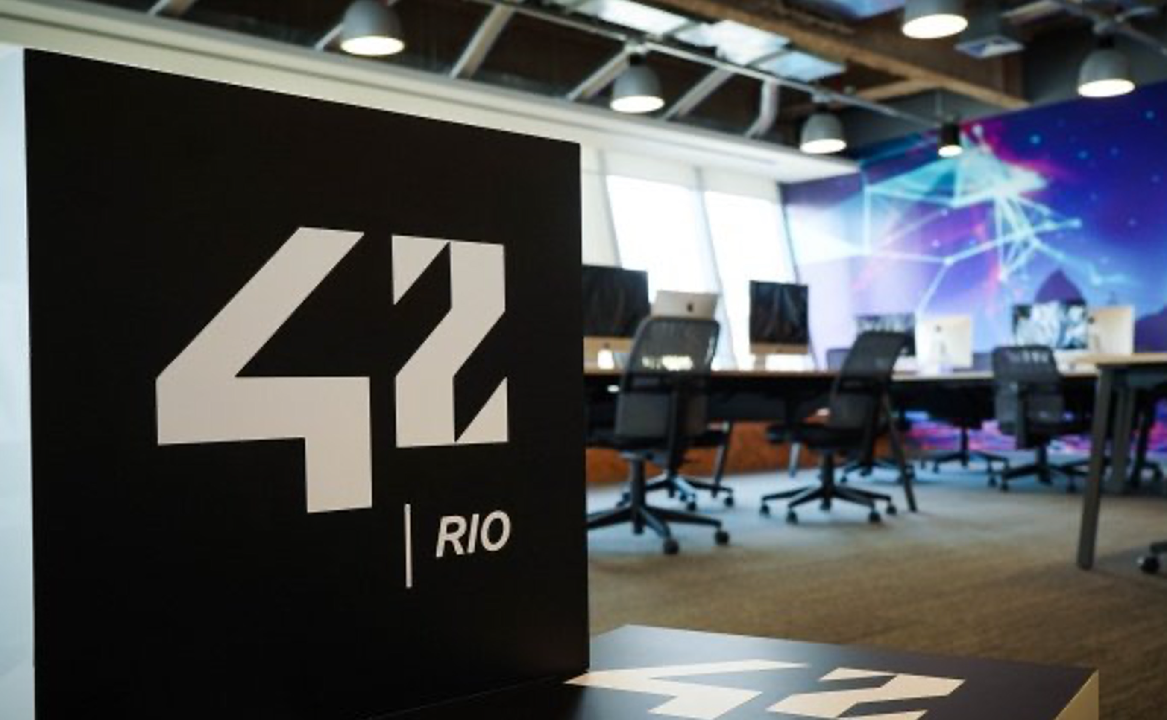
42 Rio de Janeiro
42 São Paulo

Slide 8
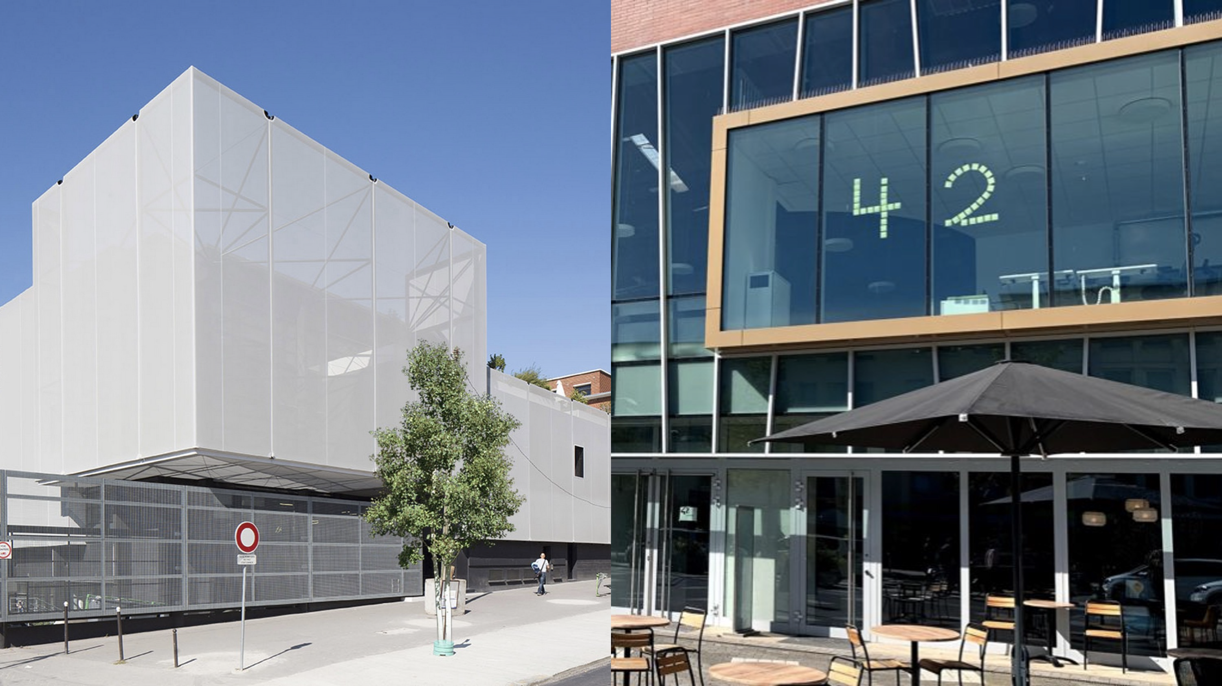
42 Paris
42 Wolfsburg

Slide 9
Em Portugal, a 42 foi lançada em 2020 e está presente em Lisboa e no Porto
Diferentes perfis podem aprender a programar com um modelo distintivo: prático, flexível e gratuito
A 42 JÁ TEM UMA PRESENÇA SIGNIFICATIVA EM PORTUGAL
VALORES ACUMULADOS 2020-2023
TAMANHO E CRESCIMENTO
2024 e
futuro
foco no compromiso, colocações e crescimento sustentado
+50k
candidatos registados
+1.250
alunos selecionados para iniciar o curso
2023
2022
primeiro grupo de graduados
2021
expansão para o Porto
2020
lançamento
em Lisboa
primeiro
PERFIL DOS ALUNOS
grupo de
estudantes
50%
não têm estudos superiores
+30%
são estudantes internacionais
Certificação
Classificada no top 10 das 100 melhores universidades inovadoras do mundo
ORGANIZAÇÃO E EMPREGO
+25
Colaboradores locais dedicados
+40
empresas já contrataram estudantes da 42
em Portugal
APOIADA POR PARCEIROS QUE ACREDITAM NO PODER DE UMA EDUCAÇÃO 42
Nuno
Macedo Silva
Família Alves Ribeiro
Rita e Filipe Botton
Fonte: 42 Portugal
9

Slide 10
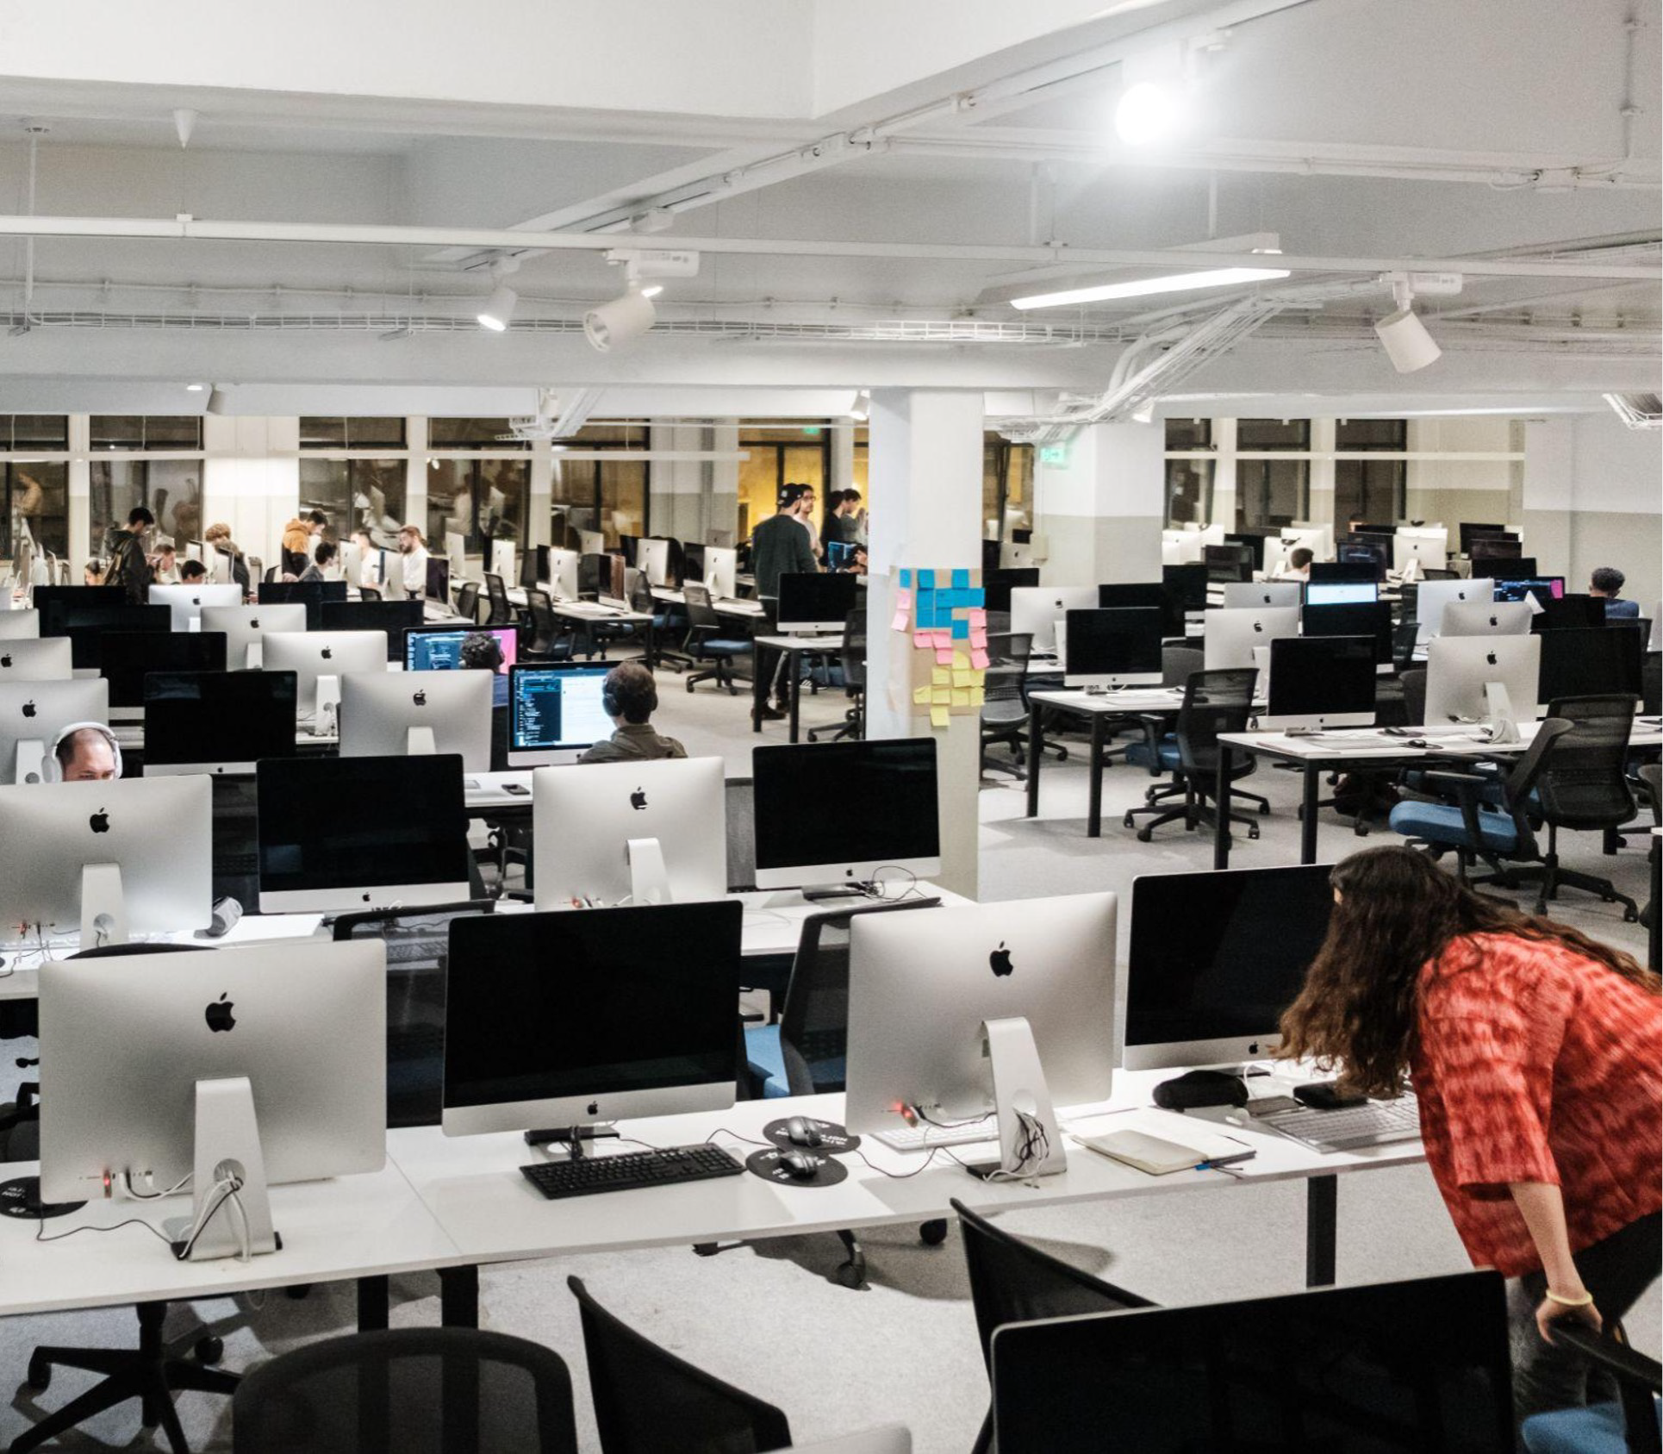
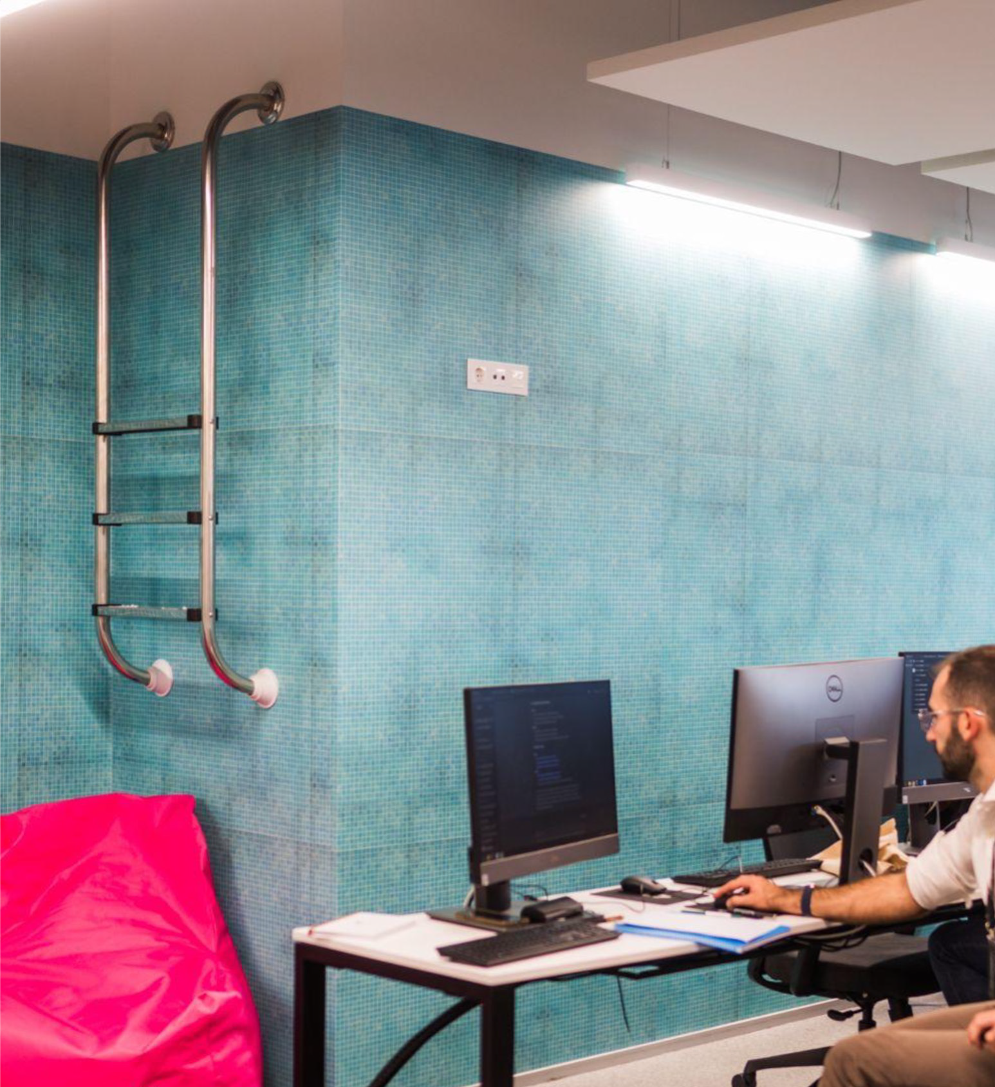
42 Porto
42 Lisboa

Slide 11
Tópico 2
Divulgar o modelo pedagógico da 42
11

Slide 12
A 42 introduziu em Portugal uma forma inovadora, democratizada e ágil de aprender tecnologia
As caraterísticas do ensino tecnológico tradicional trazem desafios...
…diretamente endereçados pela abordagem educativa da 42 Portugal
Métodos de ensino convencionais, sobretudo apresentações, que limitam a aprendizagem prática
Currículo e ritmo fixos, criando programas de educação inflexíveis
Requisitos académicos rígidos, excluindo talentos não tradicionais
Custos elevados, introduzindo uma falta de diversidade de perfis
Experiência prática limitada, criando lacunas entre a teoria e a aplicação
Foco limitado nas competências profissionais imediatas, com o risco de se tornarem desatualizadas
Aprendizagem peer-to-peer, oferecendo uma abordagem prática e colaborativa
Currículo e ritmo flexíveis, adaptados aos estilos de aprendizagem individuais e tempo disponível
Sem pré-requisitos de diploma, abertura a todos os estudantes talentosos que queiram aprender
Ensino sem propinas, promovendo a diversidade de perfis e a inclusão
Ênfase em projetos práticos, desenvolvendo competências e experiência no mundo real
Foco em aprendizagem holística e contínua, com preparação para os avanços tecnológicos e com reforço em competências sociais
Fonte: 42 Portugal; experiência e análise BCG

Slide 13
Percurso do aluno
Candidatura Testes Online
Check-In
O primeiro passo para a tua grande aventura começa com o registo online em apply.42lisboa.com
Completa um teste de memória
Parabéns, passaste nos testes! Agora terás oportunidade de conhecer melhor a 42, o staff e outros candidatos como tu.
(4’) e um jogo de puzzle (2h). Quanto maior o nível maior a probabilidade de passares.
Mergulha no mundo da programação durante 26 dias intensivos, de 2ª a domingo e descobre se a 42 é para ti!
Inicia o currículo com 24 projetos em C e C++.
Piscine
Kick-Off
Common Core (Ano 1)
Fevereiro 2024

Slide 14
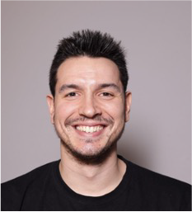
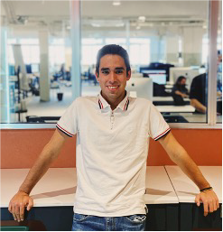
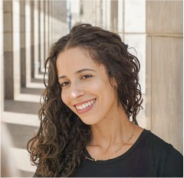
Percurso do aluno
Experiência Profissional
RPA DEVELOPER
TECH LEAD
Miles in the Sky
FRONTEND
Prova que na 42 desenvolveste as competências que a tua empresa de sonho procura.
Solvay
DEVELOPER
Mercedes Benz.io
Após a Experiência Profissional, podes regressar à 42 e escolher entre várias área de especialização
Algorithms & AI & Data; Security & Encryption;
Graphics & Gaming;
100% dos alunos empregados ao fim de 6 meses.
Devops; Web & Mobile;
System & Kernel;
Cryptogra
phy & Maths
Especializações (Ano 2 e 3)
Experiência Profissional
Fevereiro 2024

Slide 15
Currículo à base de projetos para aprender Tech Skills
1 a 2 anos: Common Core
C, C++
Algoritmos
Administração de redes e sistemas
Programação Imperativa
Programação Funcional
Programação Orientada a Objetos
Algorithms & AI & Data
Security & Encryption
Graphics & Gaming
Devops
Web & Mobile
System & Kernel
Cryptography & Maths
Ano 3: Especializações
Fevereiro 2024

Slide 16
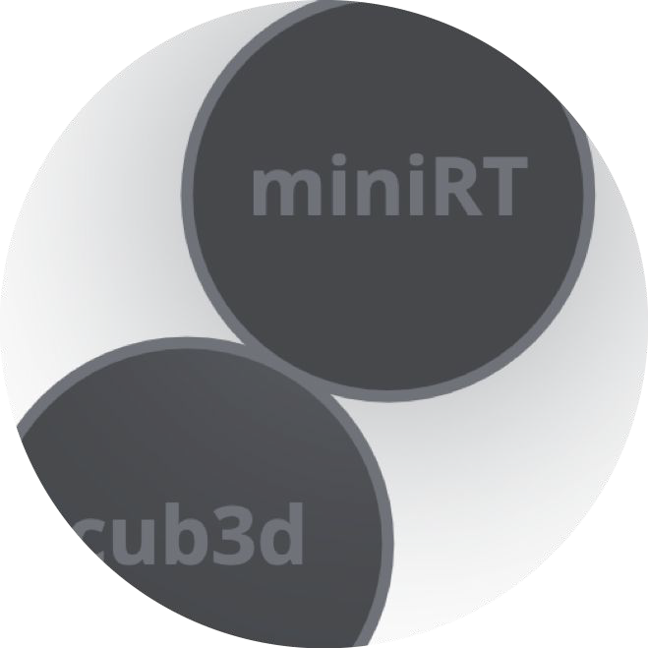
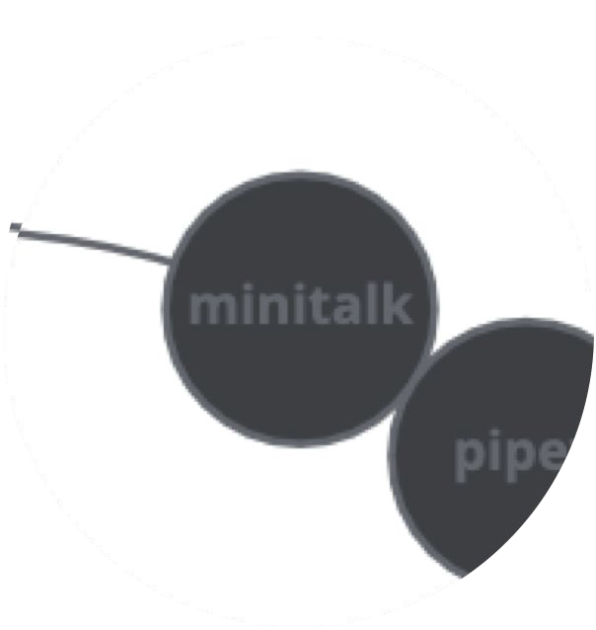
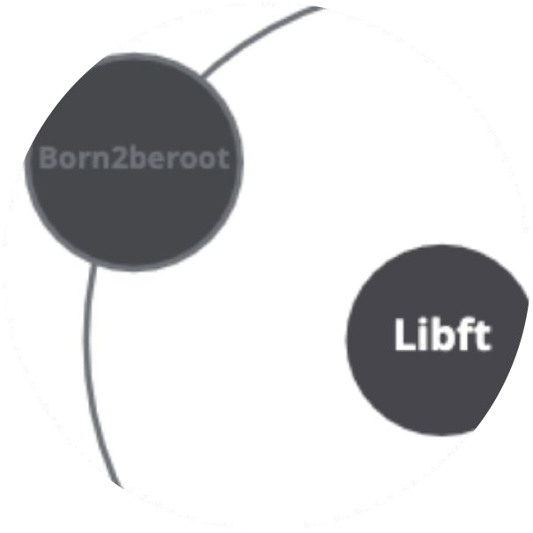
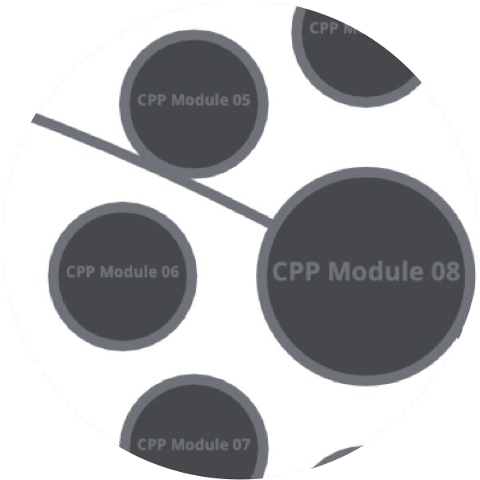
Os alunos progridem à medida que resolvem desafios
minitalk
The purpose of this project is to code a small data exchange program using UNIX signals. It is an introductory project for the bigger UNIX projects that will appear later on in the cursus.
50 Hours I Layer 2
minishell
The objective of this project is for you to create a simple shell.
210 Hours I Layer 3
miniRT
This project is an introduction to the beautiful world of Raytracing.
300 Hours I Layer 4
Born2beroot
Introduction to the world of virtualization
40 Hours I Layer 1
CPP Module 1-8
Introduction to Object Oriented Programming using C++
72 Hours I Layer 4
Libft
Recode some of the libc functions to understand their behaviour and implementation, library which will be re-used during their curriculum.
70 Hours I Layer 0
Philosophers
Introduction to threads 70 Hours I Layer 3
Fevereiro 2024

Slide 17
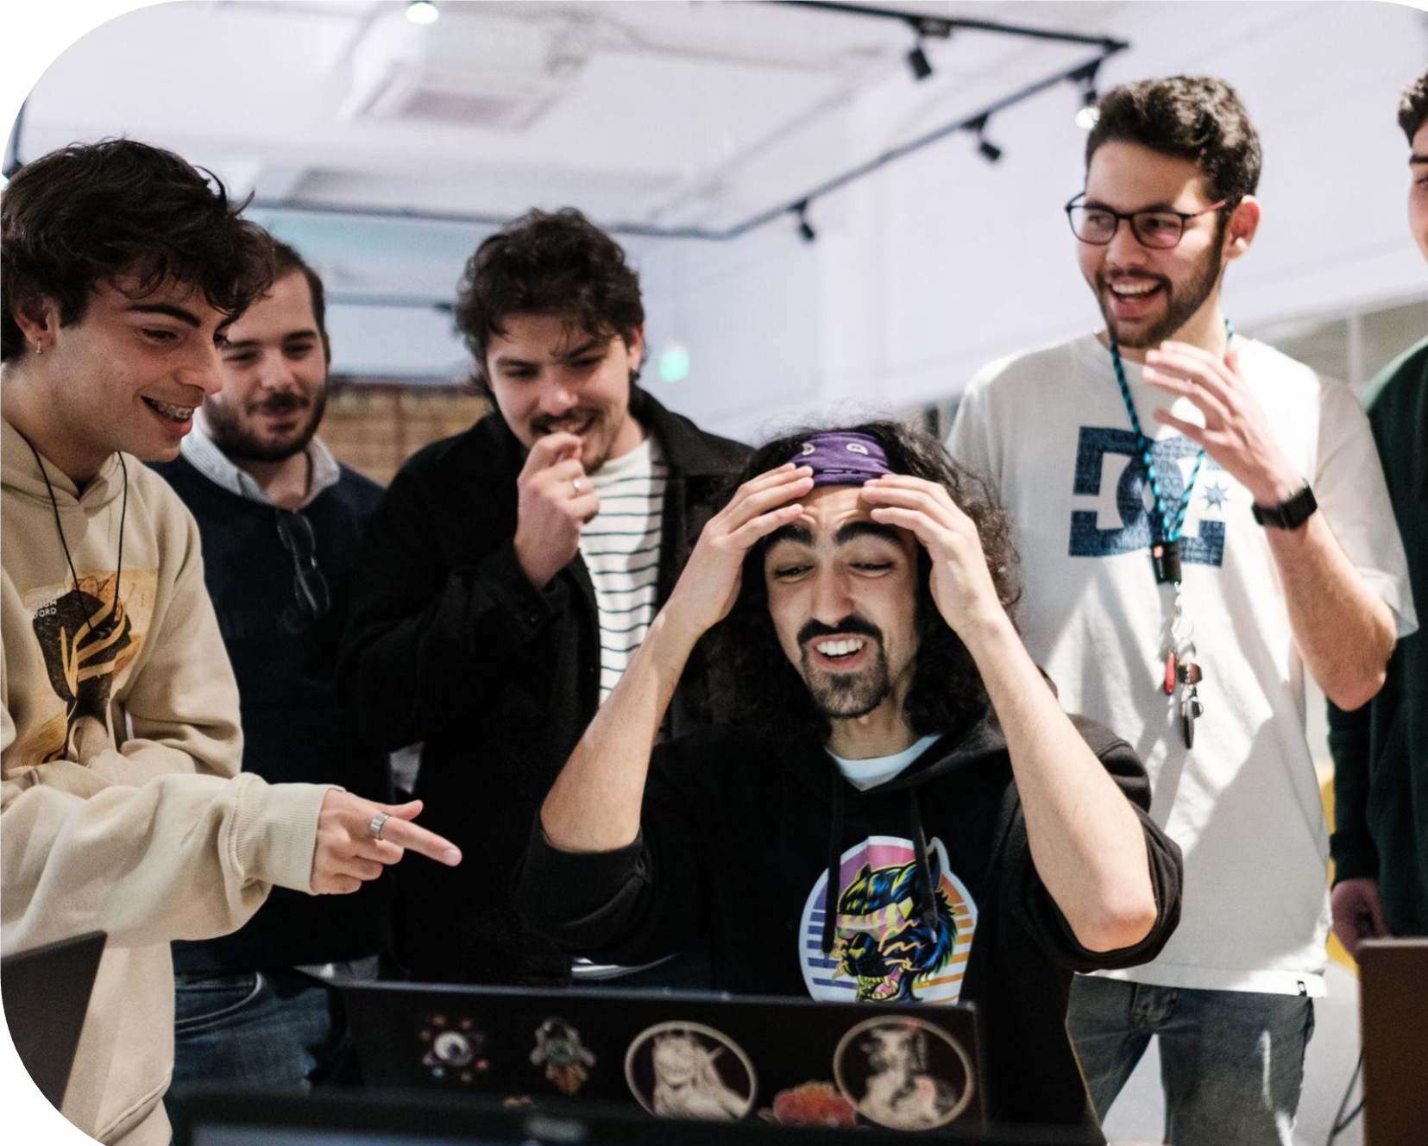
O método 42 potencia o desenvolvimento de Soft Skills
Aprender a aprender,
construir a tua própria experiência
Pensar de forma crítica,
questionar tudo
Colaborar de maneira constante,
não existe avanço sem o outro
Confiar em si,
no outro, no processo, no desconhecido
Aprender a errar
o erro faz parte do crescimento
Fevereiro 2024

Slide 18
Como se aprende?
Como num jogo
Projetos reais
Colaboração constante
Entre pares
Horários flexíveis
Fevereiro 2024

Slide 19
Tópico 3
Apresentar a visão e a ambição da escola para 2026
19

Slide 20
A 42 construiu um pipeline forte de estudantes e graduados para alimentar o mercado tecnológico em Portugal
Funil do processo de candidatura (2020-2023)
Ponto de saída para os estudantes CC
DADOS DA FASE
COMMON CORE 2023
~35%
Interrompem o curso para aceitar um cargo em tech/development
(ou outra motivação)
~780
estudantes ativos
em 2023
51.0k
(100%)
10.4k
(20%)
3.6k
(7%)
1.3k
(3%)
~65%
Terminam o curso e aceitam um estágio/ trabalho a tempo inteiro ou seguem para a especialização
~25
estudantes terminaram o CC em 2023
~100%
Candidatos totais
Candidatos com sucesso
nos testes online
Número de
Pisciners
Estudantes selecionados
para CC
Alunos do
Common Core
recrutados nos 6 meses após a graduação
Fonte: 42

Slide 21
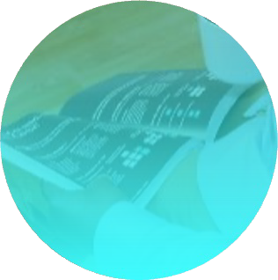
A 42 está a começar a sua jornada, tendo uma visão para 2026: ampliar impacto através de KPIs chave
Aumentar as candidaturas
Envolver
pisciners
Aumentar o envolvimento
Promover graduações
Melhorar a experiência
Expandir a diversidade
>18k
(+40%)
~1.600
(+60%)
~1.000
(~1,3x)
~300
(8x)
>90
(+20 p.p.)
>25%
(+8 p.p.)
Candidaturas por ano
Pisciners
por ano
Estudantes ativos
Graduados por ano
NPS
% de estudantes do sexo feminino
Nota: Delta de KPIs vs 2023; Fonte: 42 Portugal
21

Slide 22
PRÓXIMAS PISCINE:
VERÃO
Fevereiro 2024

